Slide 1
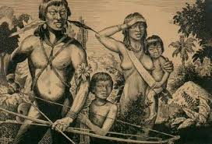
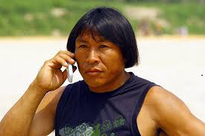
DE LÁ PRA CÁ
O ÍNDIO NA NOSSA HISTÓRIA
Prof. Roberto Idalino

Slide 2
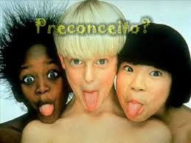
Considerações iniciais
A diversidade cultural é a marca fundamental da civilização brasileira. Nos constituímos a partir da rica e plural contribuição deixada por índios, europeus e africanos. Desses três elementos formadores de nossa identidade coube aos povos indígenas a primazia nesse processo. Como os nossos primeiros habitantes foram e têm sido vistos através da história?

Slide 3
A representação do índio na história do Brasil
Século XIX – o desprezo pelo índio
Francisco Adolfo de Varnhagen, para este observador do século XIX os índios viviam “no triste e degradante estado da anarquia selvagem, uma ideia do seu estado, não podemos dizer de civilização, mas de barbárie e de atraso” (Varnhagen 1981 [1854]; defendia a tese de que o índio não possuía história.
Von Martius, Nina Rodrigues, Silvio Romero e Euclides da Cunha – negatividade da miscigenação - teorias raciais que culpavam o atraso do Brasil em relação à Europa pela presença de negros e índios, raças consideradas inferiores e incivilizadas, negros e índios eram considerados preguiçosos e inaptos para o trabalho.

Slide 4
A representação do índio na história do Brasil
Século XX – um certo reconhecimento da figura do índio
Gilberto Freyre – um dos argumentos principais de sua obra é a ideia de que o encontro entre as três raças se deu de forma fraterna e generosa e foi viabilizado pela miscigenação;
Caio Prado Júnior- como Freyre, valorizou o processo de mestiçagem e pensava que essa era a única forma de inclusão do índio na sociedade;
Capistrano de Abreu – apresenta o avanço mais significativo dentro dessas abordagens do início do século XX, pois para o autor os exóticos e “alienígenas” seriam os portugueses e os africanos e não os índios, sujeitos naturais do território brasileiro.

Slide 5
A representação do índio na história do Brasil
Século XX e XXI – A Nova História Indígena : o índio no palco da história
Maria Regina Celestino de Almeida – defende a tese que longe de desaparecem, os índios têm ocupado um espaço cada vez maior no palco da história.
John Monteiro – em sua obra os índios são apresentados como sujeitos históricos, questionando as antigas concepções que lhes reservavam o lugar de vítimas passivas dos processos de conquista e colonização.
Aldo Rebelo – destaca a grande e variada contribuição cultural dos povos indígenas para a nossa cultura.

Slide 6
A presença indígena em Palmeira dos Índios
Estabelecimento da etnia Xucuru-Kariri na região;
As formas de resistência cultural e politica do grupo;
As condições materiais de existência da comunidade;
A luta desse povo pelo processo de reconhecimento de seu território.

Slide 7
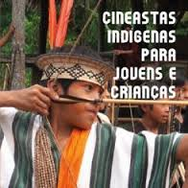
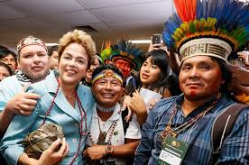
Conclusão
A História é um saber em construção . Revisar o passado pode contribuir para dar a possibilidade de voz e vez àqueles que sempre foram colocados à margem dos processos históricos e isso deve servir para nossa melhoria enquanto sociedade humana.

Slide 8
Bibliografia
ALMEIDA, Maria Regina Celestino. O lugar dos índios na História: dos bastidores ao palco. Rio de Janeiro: Ed FGV, 2010.
AMARAL, Deivison.Os povos indígenas nas obras de Capistrano de Abreu, Gilberto Freyre e Caio Prado Júnior.
AMORIM, Alexandre Rômulo Alves de. Que sujeitos, saberes e práticas as excursões históricas e de educação patrimonial possibilitam ao Ensino de História?. In: V Encontro Nacional Perspectivas do Ensino de História, 2004, Rio de Janeiro. Perspectivas do Ensino de História: Sujeitos, saberes e práticas, 2004
GOMES, Jaracina Selestino. Artigo Documental XUKURU-KARIRI: cultura, tradição e cemitérios indígenas em Palmeira dos Índios – Disponível em: https://www.youtube.com/watch?v=MLpK-XDxeXU.Acesso em: 02/04/2016
João Pacheco de Oliveira e Carlos Augusto da Rocha Freire. A Presença Indígena na Formação do Brasil / – Brasília: Ministério da Educação, Secretaria de Educação Continuada, Alfabetização e Diversidade; LACED/Museu Nacional, 2006.
MONTEIRO, John. “Redescobrindo os índios da América portuguesa: Antropologia e história”, in O. A. Aguiar; J. E. Batista; J. Pinheiro (orgs.), Olhares contemporâneos: cenas do mundo em discussão na universidade. Fortaleza: Edições Demócrito Rocha, 2001.
PEIXOTO, José Adelson Lopes.Memórias e imagens em confronto:os Xucuru-Kariri nos acervos de Luiz Torres E Lenoir Tibiriçá / José Adelson Lopes Peixoto. João Pessoa, 2013.
REBELO, Aldo. “O índio no imaginário nacional”. Raposa-Serra do Sol: o índio e a questão nacional. Brasília: Thesaurus, 2010.
WITTMANN, Luisa Tombini. Introdução ou a Escrita da História Indígena. WITTMANN, Luisa Tombini (org.). Ensino de História Indígena. Belo Horizonte: Autêntica, 2015.

